Slide 1

진료정보교류 서비스
사용자 매뉴얼

Slide 2
목 차
I. 진료정보교류 사업 소개 3P
진료정보교류 사업 소개
진료정보교류 서비스 절차
II. 동의 및 철회 작성/전송 5P
동의서 및 철회서 작성/전송
동의서 및 철회서 조회
모바일 동의 링크 SMS 발송
III. 교류문서 작성 및 전송 11P
진료의뢰서 작성/전송
진료회송서 작성/전송
진료기록요약지 작성/전송
진료회신서 작성/전송 (의료기관 선택사항)
IV. 교류문서 공통 21P
첨부파일추가
심평원 연계
PACS 영상 업로드
V. 교류문서 조회 24P
교류문서목록조회(의뢰/회송/회신서, 판독소견서, 요약지)
교류문서내역조회(의뢰/회송/회신서, 판독소견서, 요약지)
첨부파일 조회 및 다운로드
영상조회
VI. 교류문서 상태관리 27P
교류문서취소
교류상태등록 및 조회
VII. 심사평가원 의뢰회송 시범사업 29P
심평원 의뢰회송 시범사업 연계
심평원 의뢰회송 시범사업 청구 방법

Slide 3

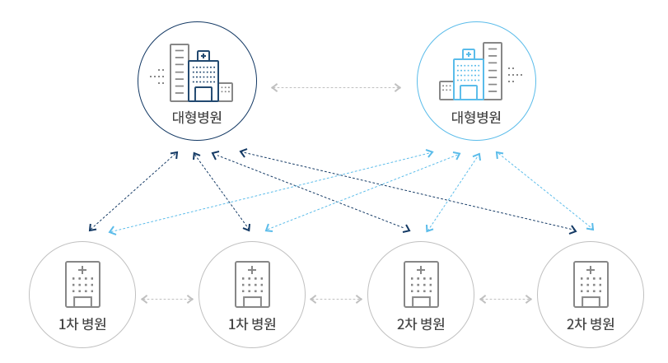
목차로이동
I. 진료정보교류 사업 소개
- 진료정보교류 사업 소개
의료의 연속성을 보장하기 위해 의료기관간 진료기록을 진료에 참조할 수 있도록
전자적으로 진료정보를 공유하는 서비스 입니다.
대상정보 : 환자정보,진료기록,검사정보
사회보장정보원 진료정보교류사업 콜센터 ☎ 1566-3232+⑧
보건복지부 마이차트 (진료정보교류 대국민포털) mychart.kr
▣ 진료의뢰
1•2차 병의원에서 3차병원으로, 또는 1차 의원에서 다른 1•2차 병의원으로
환자의 진단 및 치료, 검사를 위해 전자적으로 진료의뢰 (진료의뢰서)를
할 수 있습니다.
▣ 진료회송
진료의뢰를 받은 병의원에서 치료 후 환자의 진료내용, 검사 및
치료결과(진료회송서)를 의뢰한 의료기관에 전자적으로 송부하여,
지속적인 진료가 가능하도록 활용합니다.
▣ 진료이력을 활용한 진료•진료기록요약서를 활용한
과거진료기록 활용
의료기관에 내원한 환자의 과거 진료기록 (진료기록요약서)를 조회하여
진료에 활용함으로써, 과거 진료이력 및 병력, 처방내역 등을 고려한
진료를 통해 신속하고 효과적인 의료서비스를 제공합니다.

Slide 4
목차로이동
I. 진료정보교류 사업 소개
- 진료정보교류 서비스 절차
▣ 1,2차 의료기관
▣ 상급의료기관
▣ 1,2차 의료기관
환자 내원
진료정보교류동의
치료후 의뢰결정
진료의뢰서 작성
온라인전송
의뢰서 접수
진료 및 회송 결정
진료회송서 작성
온라인전송
환자 내원
진료예약
회송서 접수
외래 진료(치료)
환자 내원
진료예약

Slide 5
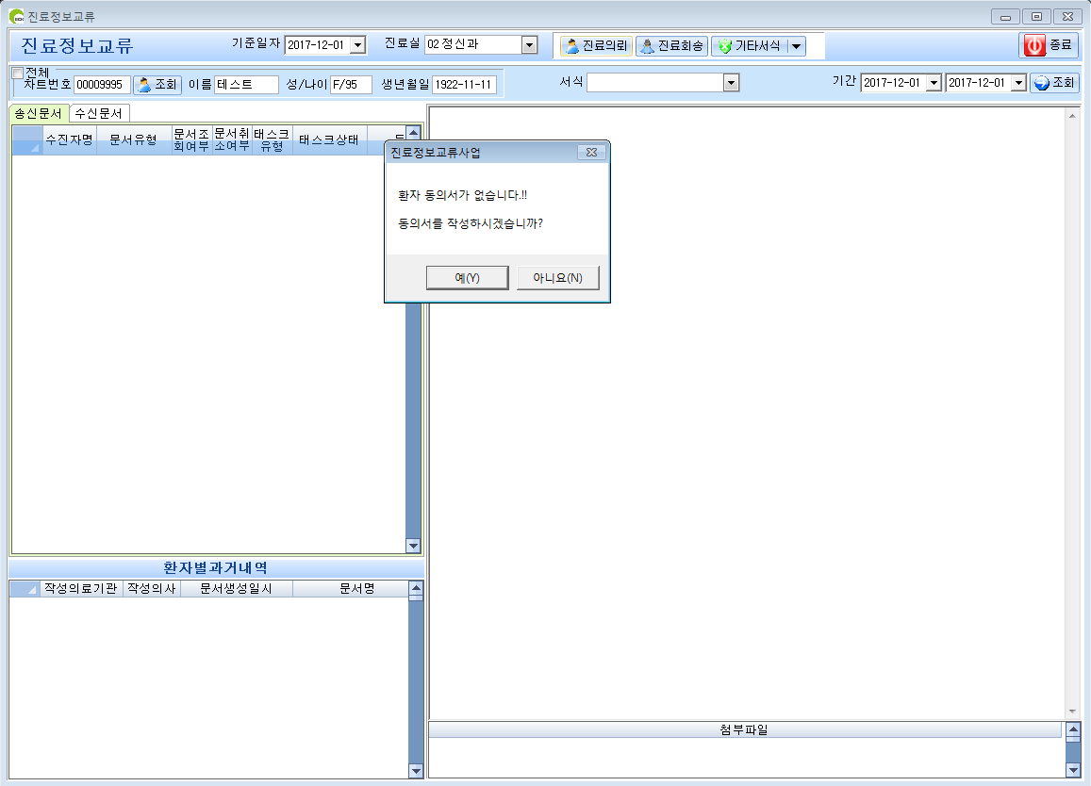
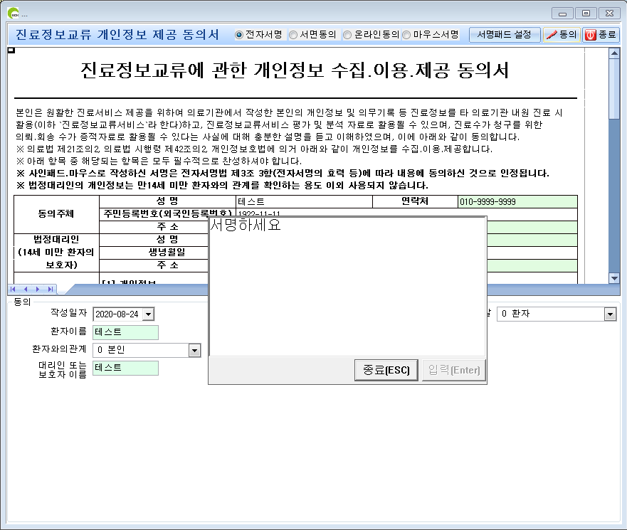
목차로이동
II. 동의 및 철회 작성/전송
- 동의서 및 철회서 작성/전송
진료의뢰서(회송서,회신서,진료기록요약지) 작성중 미동의시 동의서 등록

Slide 6
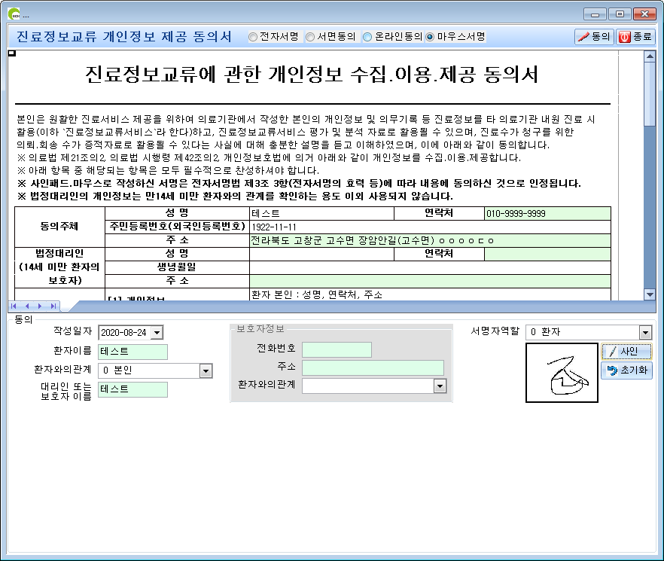
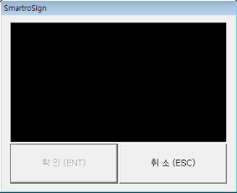
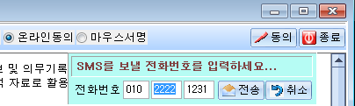
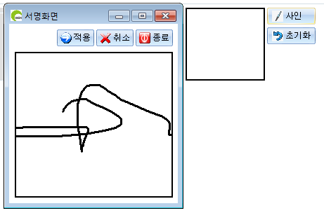
목차로이동
II. 동의 및 철회 작성/전송
- 동의서 및 철회서 작성/전송 : 동의서작성/전송 ① : 사인패드를 이용하여 서명
② : 동의서를 출력하여 서명
③ : 휴대폰으로 문자메세지를 전송하여
서명
④: 마우스를 이용하여 서명
동의항목 체크후 동의서 전송
①
②
③
④

Slide 7
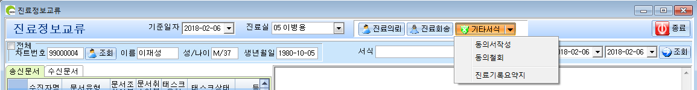
목차로이동
II. 동의 및 철회 작성/전송
- 동의서 및 철회서 작성/전송 : 철회서작성/전송
진료정뵤교류사업 메인화면에서 환자선택후 기타서식의 `동의철회`를 선택하여 철회서 등록

Slide 8
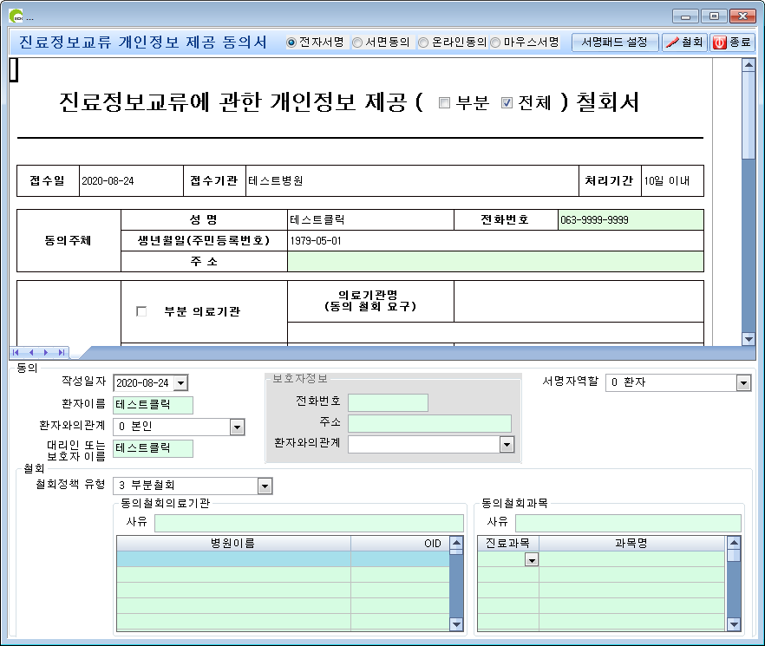

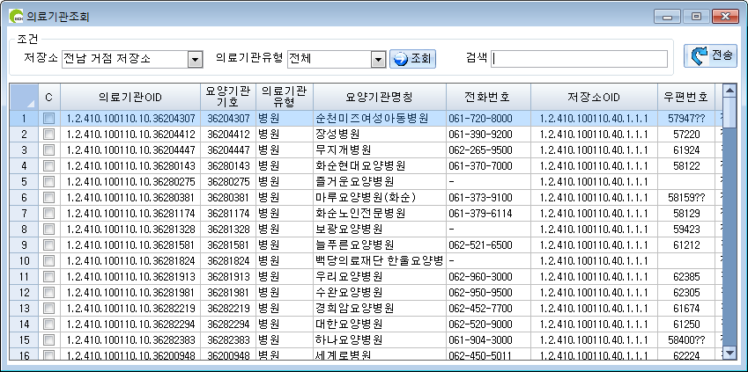
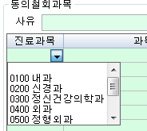
목차로이동
II. 동의 및 철회 작성/전송
- 동의서 및 철회서 작성/전송 : 철회서작성/전송 ① : `철회유형` 선택
② : `철회의료기관` 선택
병원이름 빈곳을 더블클릭하여
의료기관 선택
③ : `철회과목` 선택
①
②
③

Slide 9
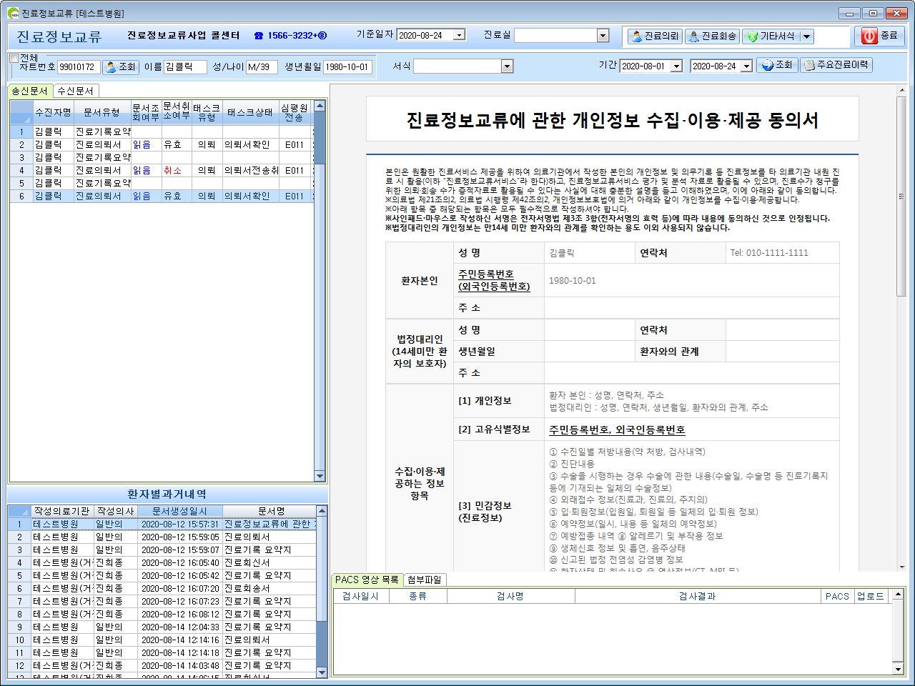
목차로이동
II. 동의 및 철회 작성/전송
- 동의서 및 철회서 조회 `진료정보교류사업`메인화면에서
① : 송신리스트에서 환자를 선택
② : 환자별 과거내역에서
`동의서(철회서)`를 선택
①
②

Slide 10
목차로이동
II. 동의 및 철회 작성/전송
- 모바일 동의 링크 SMS전송
`동의서/철회서`화면에서 `온라인동의`를 선택하고
`동의`버튼 클릭하면 모바일 동의 링크를 SMS로 전송하여
동의 할 수 있다

Slide 11
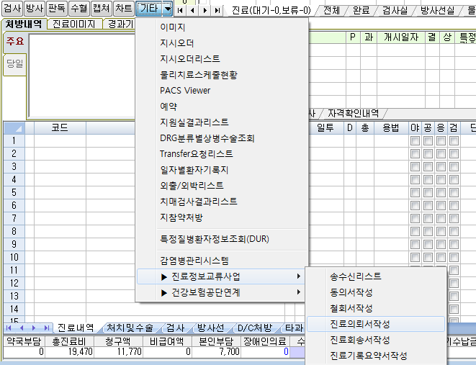
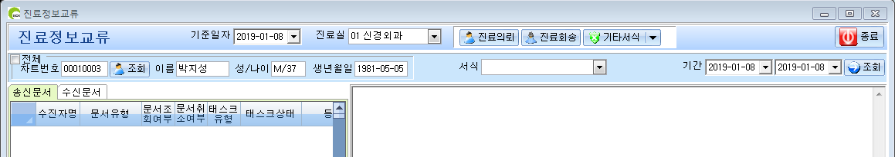
목차로이동
III. 교류문서 작성 및 전송
- 진료의뢰서 작성/전송
방법1 : 진료실에서 환자선택후 `진료의뢰서`클릭하여 의뢰서등록
방법2 : 진료정보교류사업 메인화면에서 환자선택후 `진료의뢰`버튼을 클릭하여 의뢰서등록

Slide 12
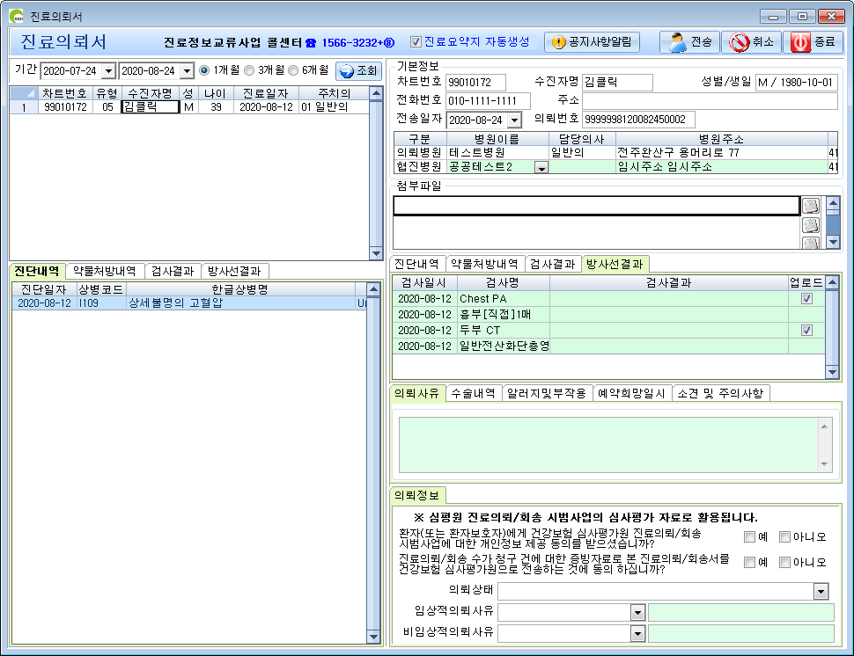
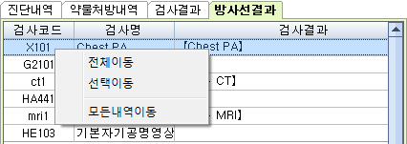
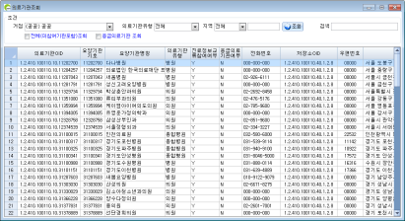
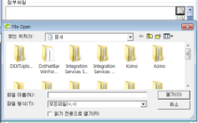
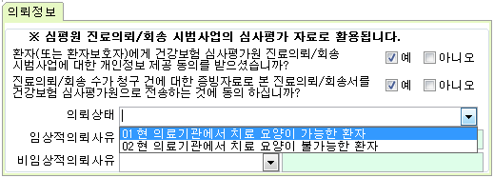
목차로이동
III. 교류문서 작성 및 전송
- 진료의뢰서 작성/전송 ① : 환자의 진료명단- 클릭하여 진료내역확인
② : 해당내역을 더블클릭시 우측으로 이동
마우스 우측클릭시 일괄전송가능
③ : 진료의뢰할 협진병원선택
더블클릭시 의뢰기관 조회화면 팝업
④ : 첨부파일등록
⑤ : PACS영상 업로드시 업로드를 선택한다
⑥ : 심평원전송할 의뢰정보를 선택
심평원 연계병원여부 조회하여 연계대상
의료기관이 아닌경우 비활성화(선택불가)
①
③
④
②
⑤
⑥

Slide 13
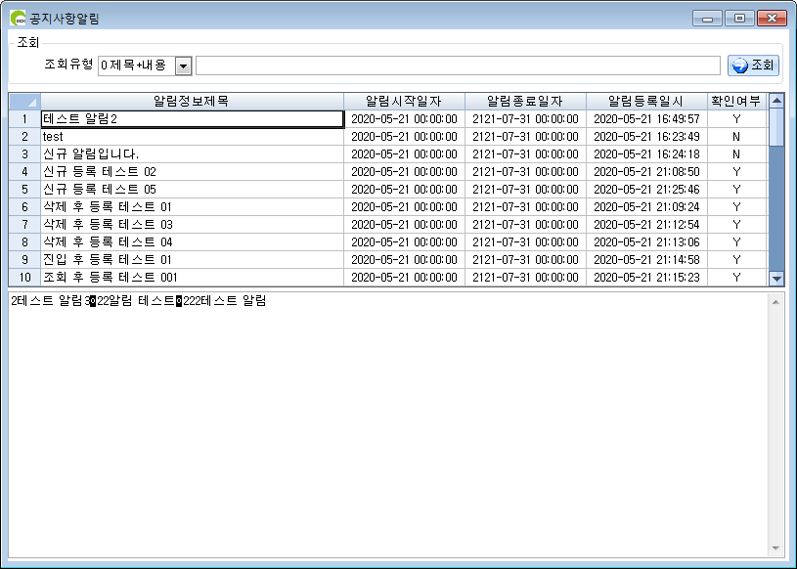
목차로이동
III. 교류문서 작성 및 전송
- 진료의뢰서 작성/전송 ⑦ : `진료요약지 자동생성`을 체크하면
의뢰서전송시 `진료요약지`도 같이 전송
기본체크되어있고 원하지 않으면 체크해제
⑧ : 공지사항알림 조회를 클릭하여
해당거점병원의 공지사항확인
모든내역 입력후 전송시 진료의뢰서 전송
⑧
⑦

Slide 14
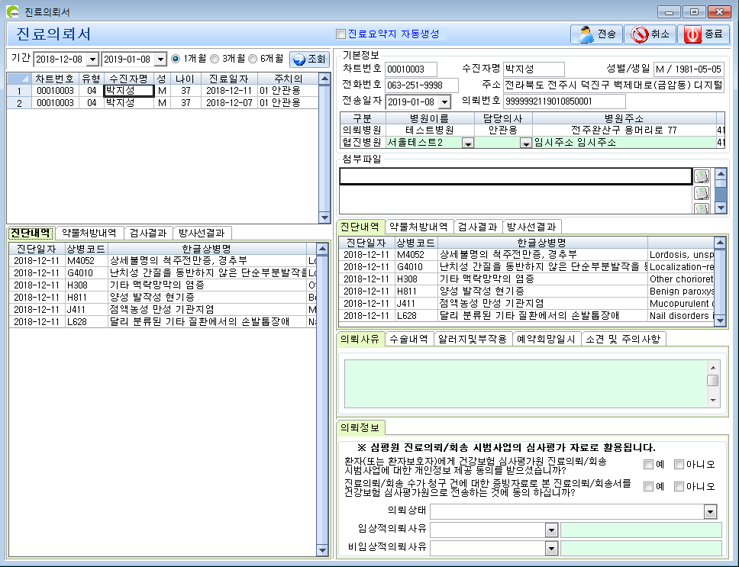
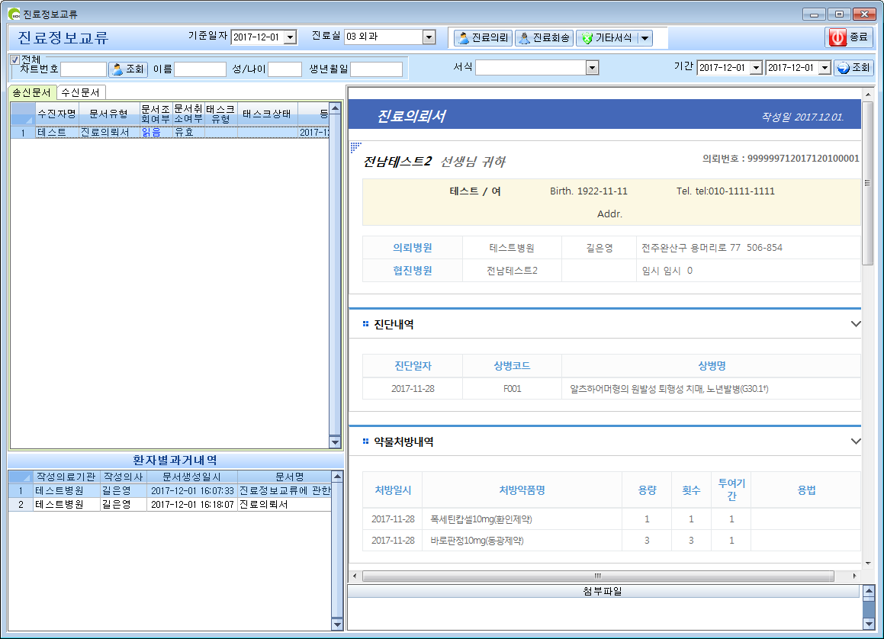
목차로이동
III. 교류문서 작성 및 전송
- 진료회송서 작성/전송 : 송신내역 조회

Slide 15
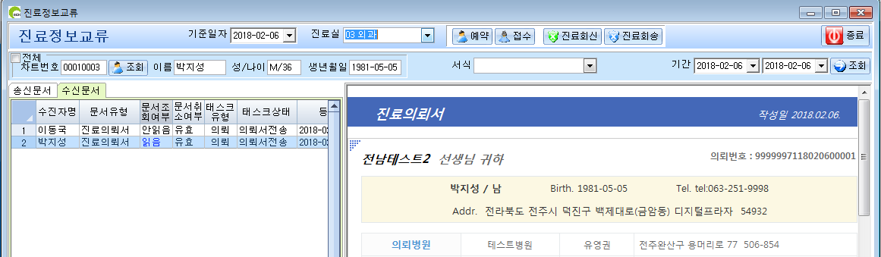
목차로이동
III. 교류문서 작성 및 전송
- 진료회송서 작성/전송
진료정보교류사업 메인화면에서 수신문서선택후 `진료회송`버튼을 클릭하여 회송서등록

Slide 16
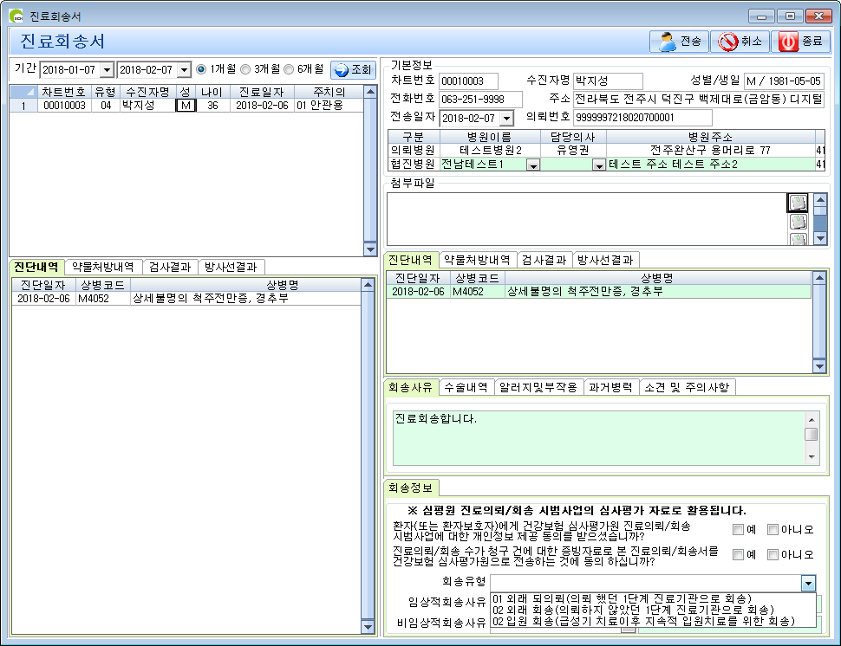
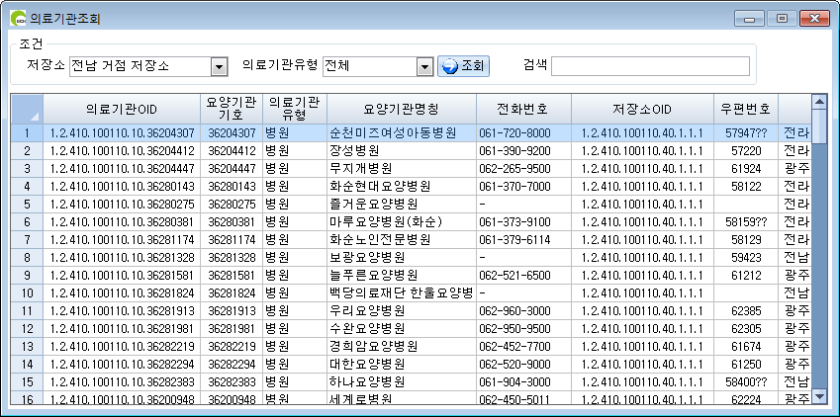

목차로이동
III. 교류문서 작성 및 전송
- 진료회송서 작성/전송 ① : 환자의 진료명단
해당명단을 클릭하여 진료내역확인
② : 해당내역을 더블클릭시 우측으로 동 마우스 우측클릭시 일괄전송가능
③ : 진료의뢰할 협진병원선택
더블클릭시 의뢰기관 조회화면 팝업
④ : 첨부파일등록
⑤ : 심평원전송할 의뢰정보를 선택
심평원 연계병원여부 조회하여 연계대상
의료기관이 아닌경우 비활성화(선택불가)
모든내역 입력후 전송시 진료회송서 전송
①
③
④
②
⑤

Slide 17
목차로이동
III. 교류문서 작성 및 전송
- 진료기록요약지 작성/전송
방법1 : 진료실에서 환자선택후 `진료기록요약지`클릭하여 진료기록요약지등록
방법2 : 진료정보교류사업 메인화면에서 환자선택후 기타서식의
`진료기록요약지`를 선택하여 진료기록요약지 등록

Slide 18
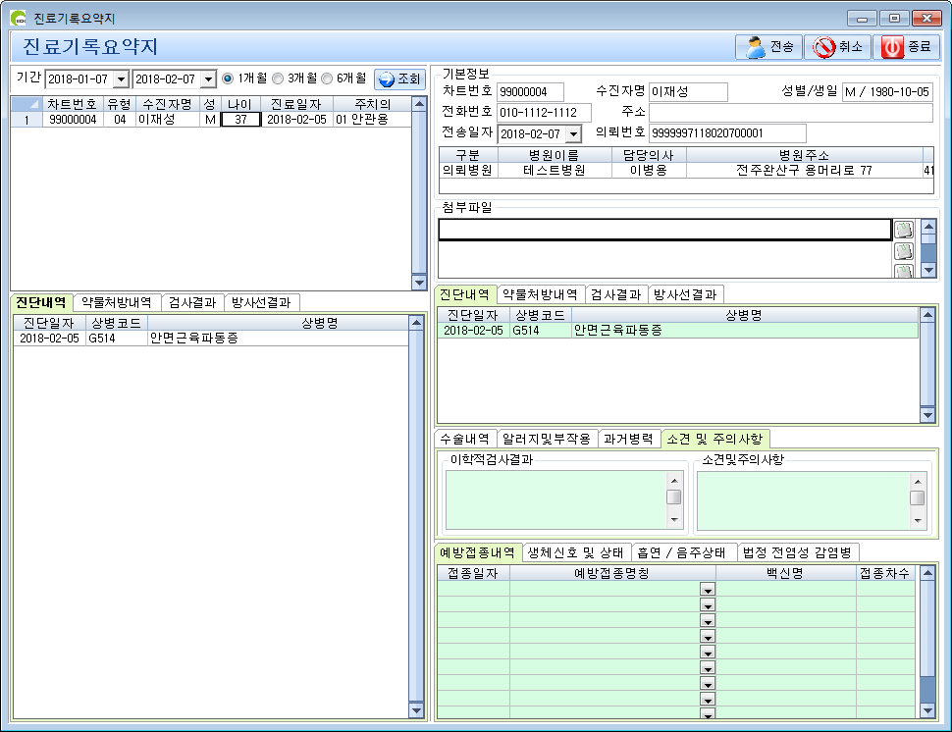

목차로이동
III. 교류문서 작성 및 전송
- 진료기록요약지 작성/전송 ① : 환자의 진료명단
해당명단을 클릭하여 진료내역확인
② : 해당내역을 더블클릭시 우측으로 이동
마우스 우측클릭시 일괄전송가능
③ : 첨부파일등록
모든내역 입력후 전송시
진료기록요약지 전송
①
③
②

Slide 19
목차로이동
III. 교류문서 작성 및 전송
- 진료회신서 작성/전송
진료정보교류사업 메인화면에서 수신문서선택후 `진료회신`버튼을 클릭하여 진료회신서 등록

Slide 20
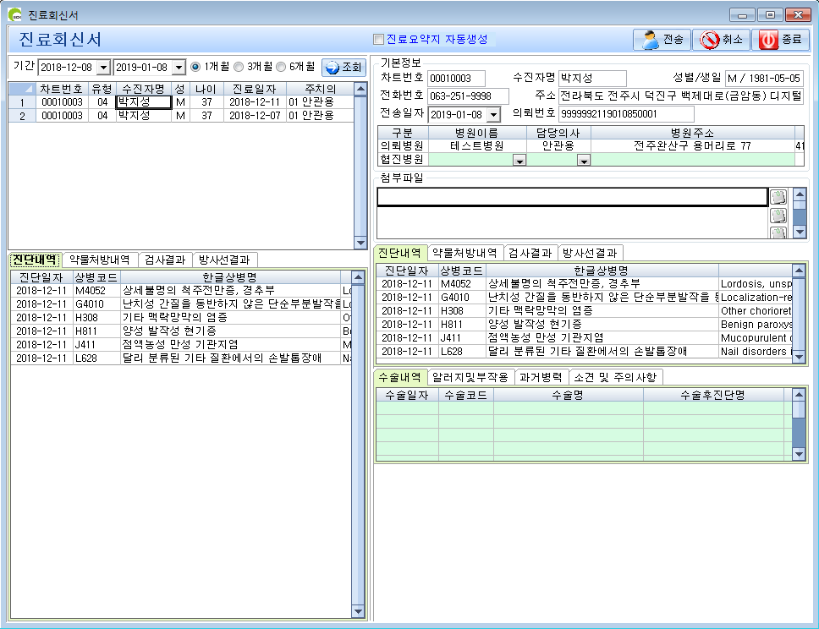
목차로이동
III. 교류문서 작성 및 전송
- 진료회신서 작성/전송 ① : 환자의 진료명단
해당명단을 클릭하여 진료내역확인
② : 해당내역을 더블클릭시 우측으로 이동
마우스 우측클릭시 일괄전송가능
③ : 진료의뢰할 협진병원선택
더블클릭시 의뢰기관 조회화면 팝업
④ : 첨부파일등록
모든내역 입력후 전송시 진료회신서 전송
①
③
④
②

Slide 21
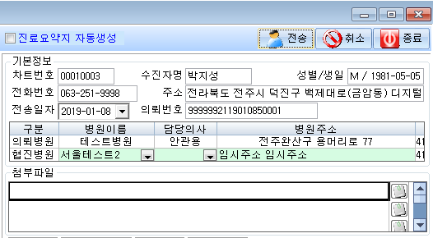
목차로이동
IV. 교류문서 공통
- 첨부파일추가
① : 버튼을 클릭하여 첨부파일을 선택한다.
①

Slide 22
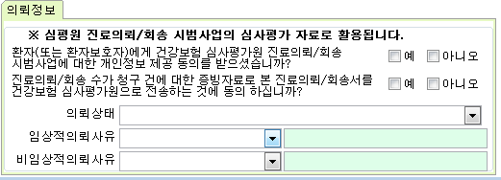


목차로이동
IV. 교류문서 공통
- 심평원연계 : 심평원 연계병원여부 조회하여 연계대상 의료기관이 아닌경우 비활성화(선택불가)
① , ② : 동의여부를 선택
③ : `의뢰상태`를 선택
④: `임상적의뢰사유`를 선택
`05 기타`인경우 사유를 기재
⑤: `비임상적의뢰사유`를 선택
`05 기타`인경우 사유를 기재
①
②
③
④
⑤

Slide 23
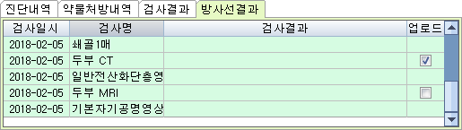
목차로이동
IV. 교류문서 공통
- PACS 영상 업로드
① : PACS 영상 업로드시 `업로드`항목을 `체크`하여
문서전송
①

Slide 24
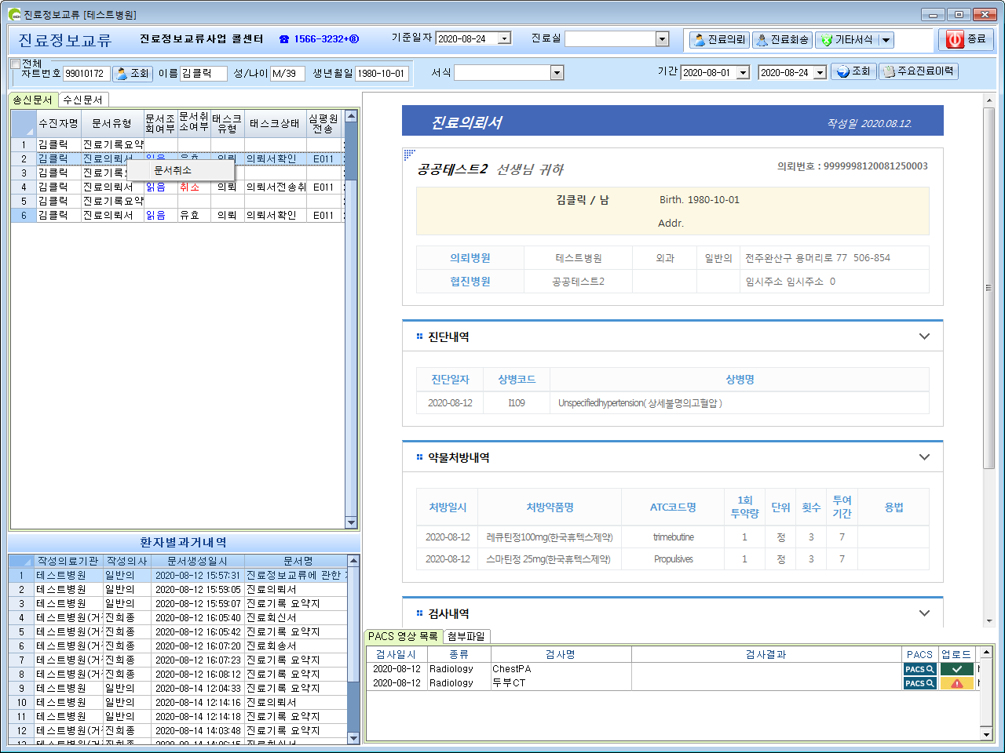
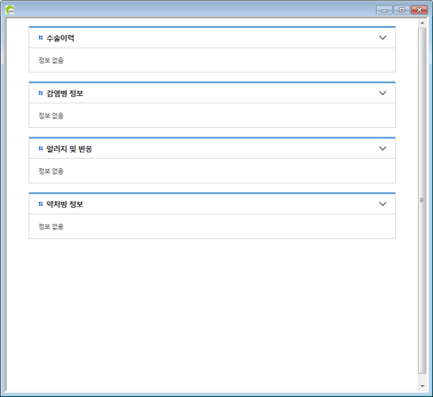
목차로이동
V. 교류문서 조회
- 교류문서 목록/내역조회 : 송신문서관리
① : 환자선택
진료의뢰,진료회송 사용
② : 조회기간을 선택
③ : 송신리스트
해당기간의 송신리스트
해당문서를 더블클릭하여 문서확인
④ : 환자별 과거내역
송수신리스트에서 선택된 환자의
모든 전송문서를 보여준다
해당문서를 더블클릭하여 문서확인
⑤ : 송신문서리스트에서 마우스
우측버튼을 클릭하여 송신문서 취소
⑥ : `주요진료이력`조회
환자선택후 클릭시 환자의
`주요진료이력`을 확인할 수 있음
①
⑥
②
⑤
③
④

Slide 25
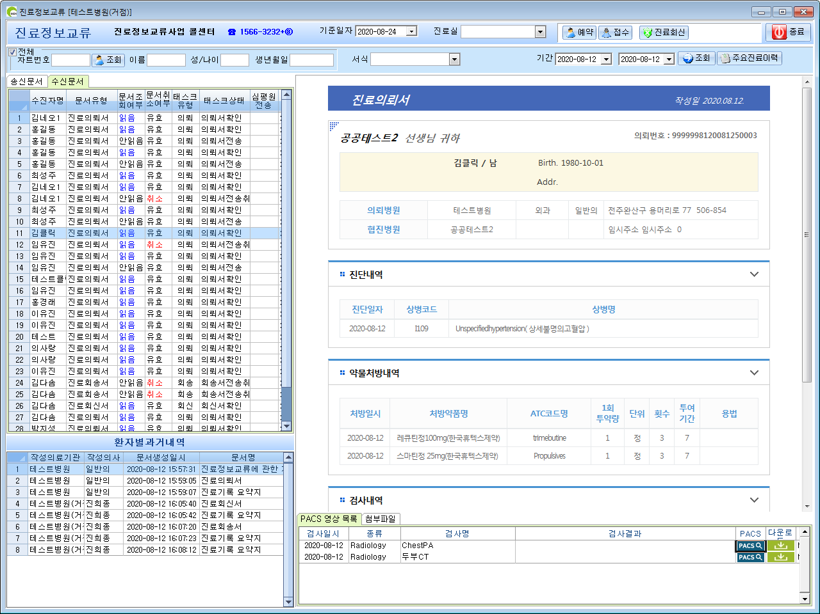
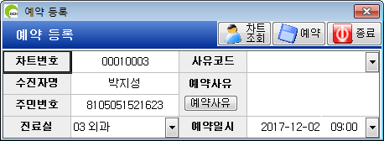
목차로이동
V. 교류문서 조회
- 교류문서 목록/내역조회 : 수신문서관리I
① : 송신리스트
해당기간의 송신리스트
해당문서를 더블클릭하여 문서확인
② : 환자별 과거내역
송수신리스트에서 선택된 환자의
모든 전송문서를 보여준다
해당문서를 더블클릭하여 문서확인
③ : `의뢰서`선택후 진료예약
④ : `의뢰서`선택후 진료접수
⑤ : 의뢰받은 환자를 진료후 진료회신시
클릭하여 진료회신서 작성
③
④
⑤
①
②

Slide 26
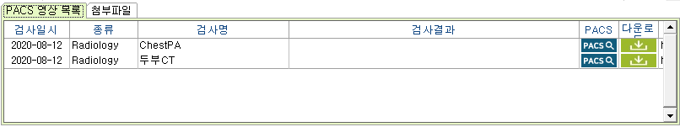
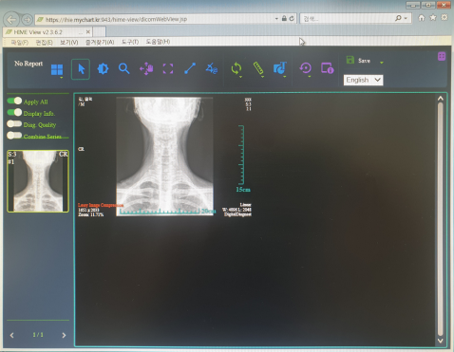
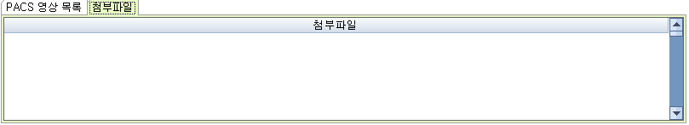
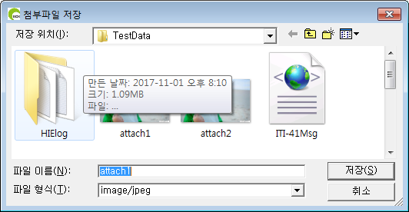
목차로이동
V. 교류문서 조회
- 교류문서 목록/내역조회 : 수신문서관리II
⑥ : PACS 영상목록
- PACS에 업로드된 영상목록이 보여진다.
클릭시 해당영상을 확인할 수 있다.
클릭시 해당영상을 병원 PACS로
다운로드 할 수 있다.
⑦ : 첨부파일 다운
- 첨부파일을 더블클릭하여
해당 첨부파일을 다운로드할 수 있음
⑥
⑦

Slide 27
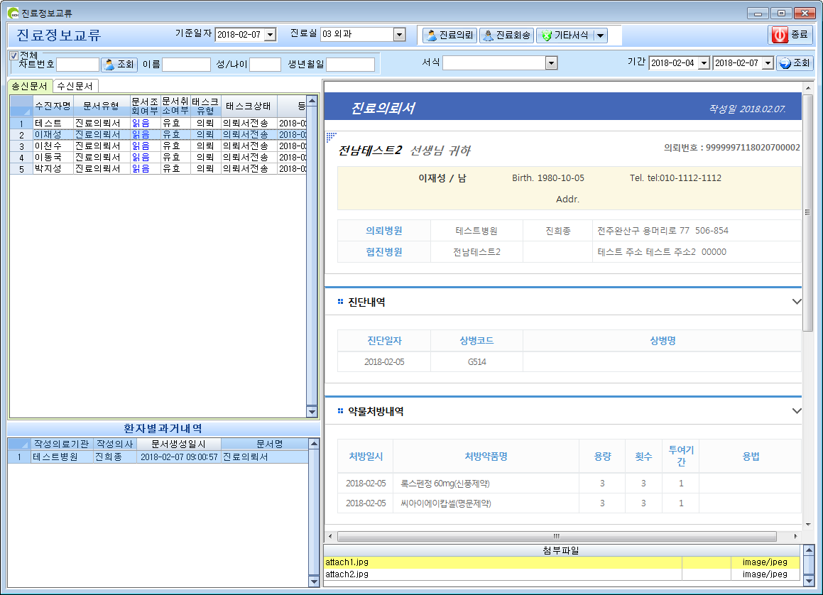
목차로이동
VI. 교류문서상태관리
- 교류문서취소
① : 송신문서리스트에서 마우스 우측버튼을
클릭하여 송신문서 취소
①

Slide 28
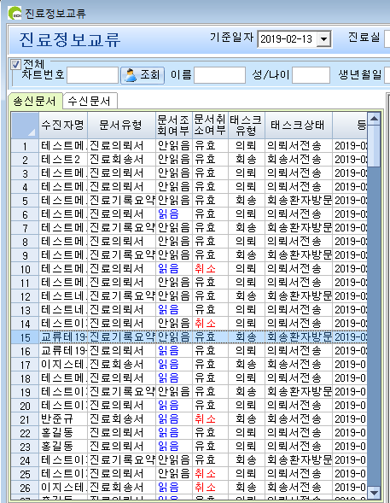
목차로이동
VII. 교류문서상태관리
- 교류상태등록 및 조회
① 문서조회여부 : 전송문서 조회 여부
② 문서취소여부 : 문서취소시 ‘취소`로 표시
③ 태스크상태 : 현재 문서상태를 표시
무
①
②
③

Slide 29
목차로이동
VII. 심평원 의뢰 회송시범사업
- 심평원 의뢰회송시범사업 연계
심평원 의뢰회송 시범사업 협력 거점병원에 진료정보교류 의뢰서를 보낸 경우,
의뢰회송중계포털에 자동 연계되며 의뢰환자관리료를 청구할 수 있습니다.

Slide 30
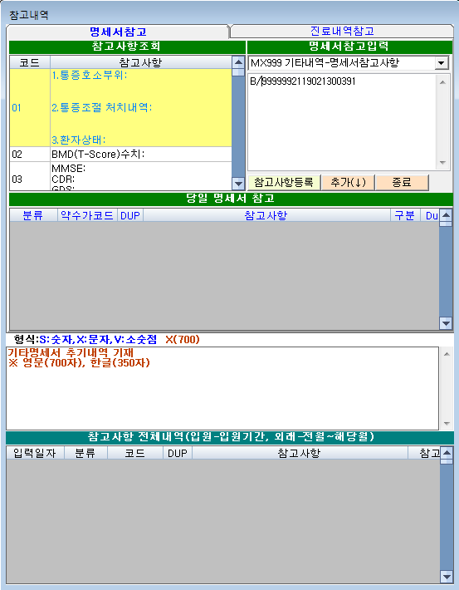
목차로이동
VII. 심평원 의뢰 회송시범사업
- 심평원 의뢰회송시범사업 청구 방법
시범사업수가 입력시 주상병에 특정기호 `S002`입력하여야 시범사업으로 청구됩니다.
송수신리스트에서 해당 의뢰서의 의뢰번호를 복사하여 청구시 참고사항(MX999)에 기재

